Slide 1



Business Analytics analitika untuk meningkatkan kinerja organisasi dan bisnis
Bagus Sartono
Departemen Statistika – FMIPA Institut Pertanian Bogor
Kuliah Umum, Jurusan Statistika – Universitas Negeri Padang
9 Oktober 2019

Slide 2

siapa saya
Riwayat Pendidikan
Sarjana Sains, Statistika – Institut Pertanian Bogor, 2000
Magister Sains, Statistika – Institut Pertanian Bogor, 2004
PhD, Applied Economics – Unversiteit Antwerpen, 2012
Pengalaman Kerja sebagai Dosen di IPB
2000 – sekarang, Departemen Statistika
S1, Aljabar Matriks
S1, Analisis Eksplorasi Data
S2, Pemodelan Klasifikasi
S2, Metode Grafik untuk Analisis dan Penyajian Data
S3, Analisis Data Lanjut
2013 – 2015, PS Primatologi
S3, Metodologi Penelitian Satwa Primata
2013 – sekarang, Sekolah Bisnis
2016 – sekarang, PS MITNR
S2, Geostatistics
Bagus Sartono, PhD

Slide 3
siapa saya
Pengalaman Konsultansi
2002 – 2008, Statistician – PT Ganesha Cipta Informatika
2008 – 2012 …. melanjutkan studi….
2013, Technical Advisor – MarkPlus Insight
2013, Consultant – CIFOR
2014, Project Leader – PT Trans Intra Asia
2015 – 2017, Data Science Advisor – Starcore Analytics
2018, Consultant – IACCB
Pengalaman Lainnya
Trainer bidang Statistika, Data Mining, Analitika di berbagai instansi, antara lain Bank Mandiri, Bank Syariah Mandiri, Bank Sinar Mas, Bank Danamon, Bank Indonesia, OJK, Telkomsel, Bank Permata, CIMB Niaga, LIPI, Kementerian Pertanian, Kementerian Keuangan
Tenaga ahli di beberapa kegiatan kajian, antara lain Kementerian Pendidikan dan Kebudayaan, BPJS, Kementerian Keuangan, OJK, Bank Indonesia, LIPI, Astra Digital.
Bagus Sartono, PhD

Slide 4
slide kuliah ini tersedia di http://github.com/bagusco/UNP

Slide 5
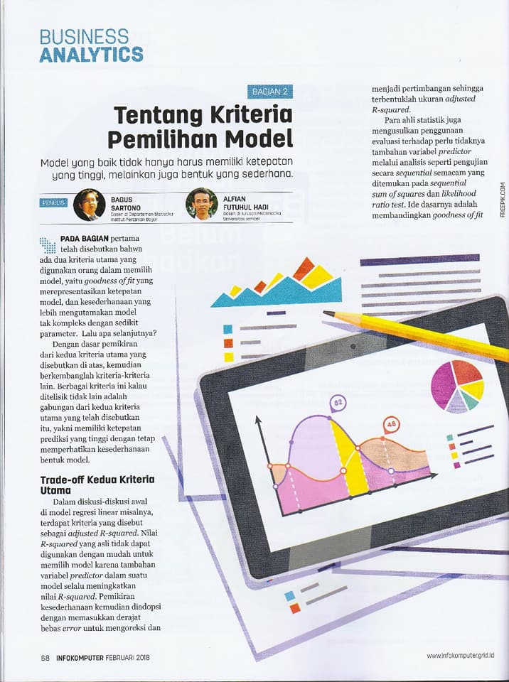
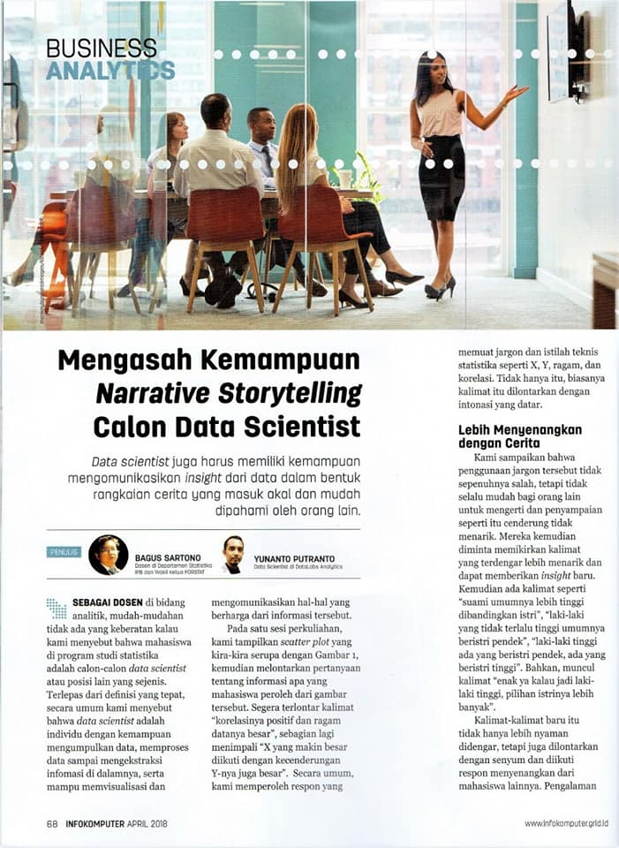
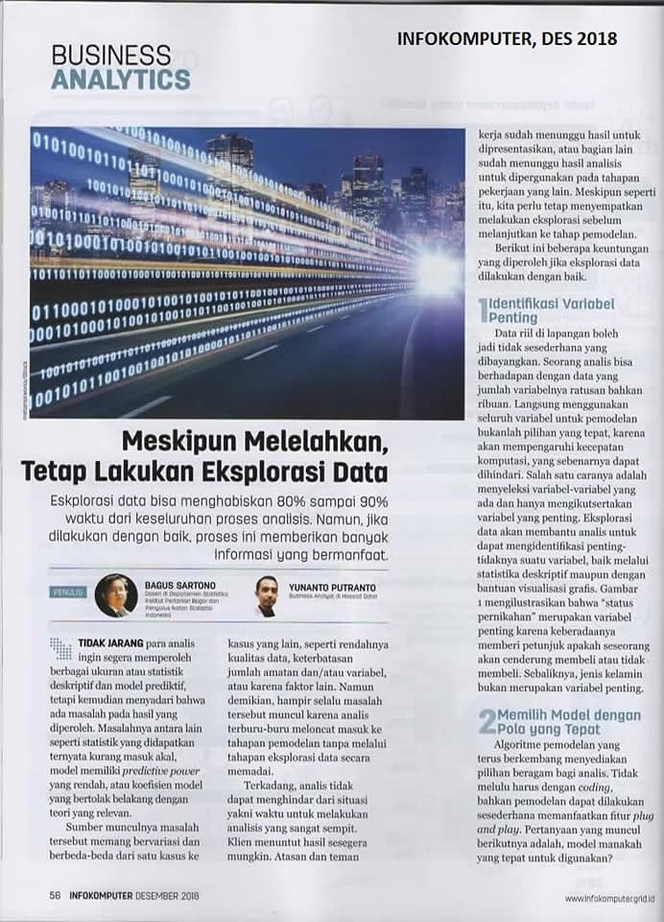
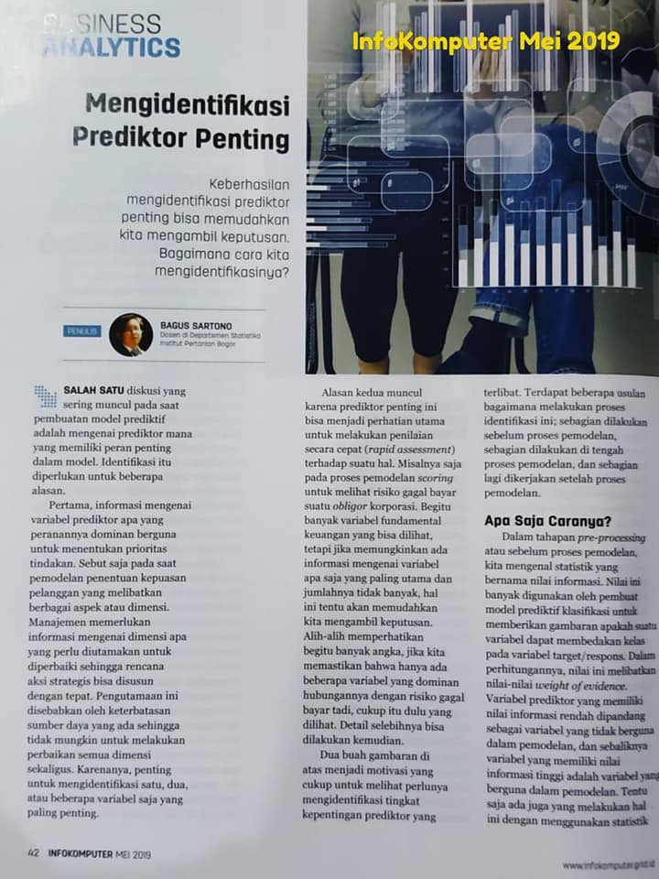
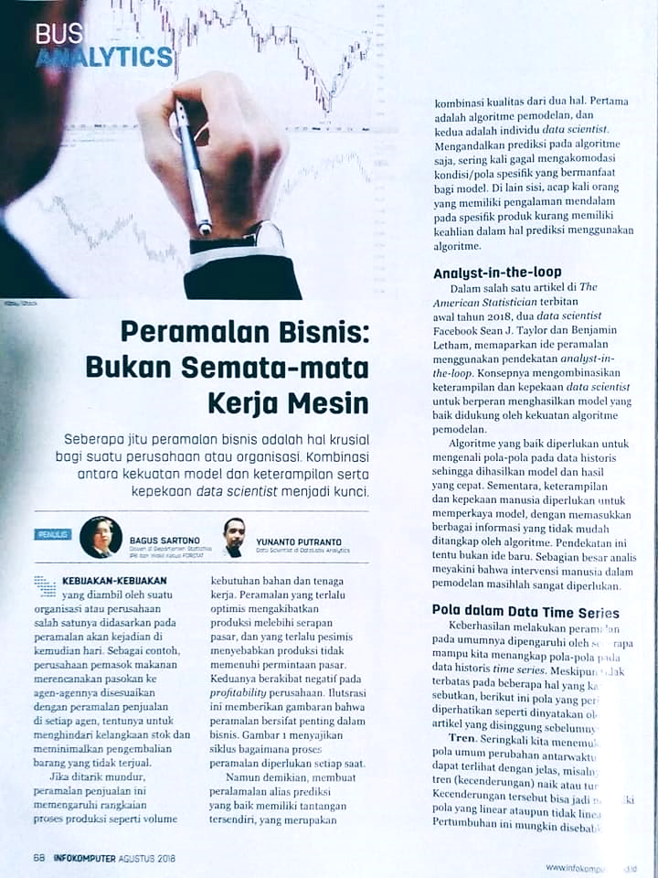
aktifitas lain: Penulis rubrik Business Analytics di Majalah InfoKomputer

Slide 6

What is Data Analytics?
Analytics is the use of:
data,
information technology,
statistical analysis,
quantitative methods, and
mathematical or computer-based models
to help managers gain improved insight about their business operations and make better, fact-based decisions.

Slide 7
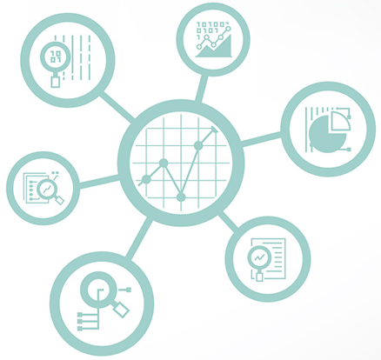
Importance of Data Analytics
There is a strong relationship of DA with:
- profitability of businesses
- revenue of businesses
- shareholder return
DA enhances understanding of data
DA is vital for businesses to remain competitive
DA enables creation of informative reports

Slide 8
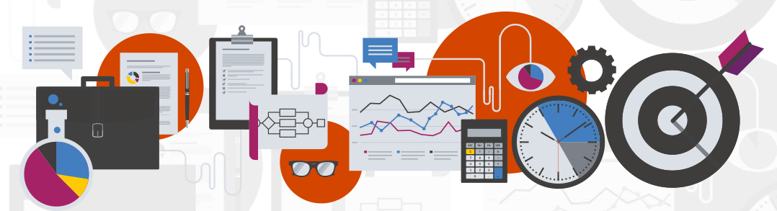
Data Analytics Application in Business
Management of customer relationships
Financial and marketing activities
Supply chain management
Human resource planning
Pricing decisions
Sport team game strategies

Slide 9
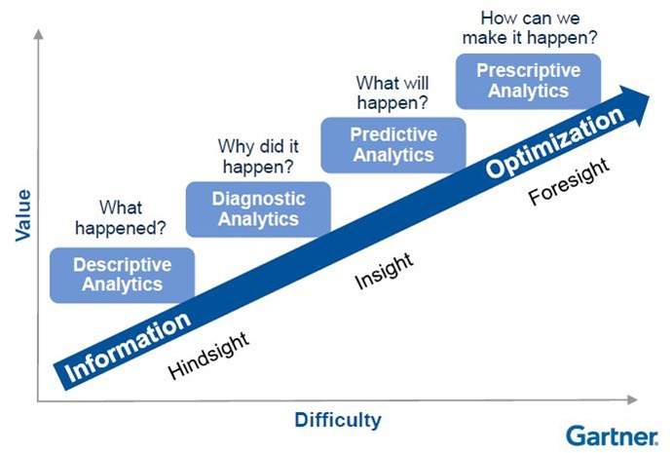
Scope of Data Analytics
(Looking back
What happened?)
(Looking forward
What will happen?)

Slide 10

Scope of Data Analytics an illustration in retail industry
Most department stores clear seasonal inventory by reducing prices.
The question is:
When to reduce the price and by how much?
Descriptive analytics: examine historical data for similar products (prices, units sold, advertising, …)
Predictive analytics: predict sales based on price
Prescriptive analytics: find the best sets of pricing and advertising to maximize sales revenue

Slide 11
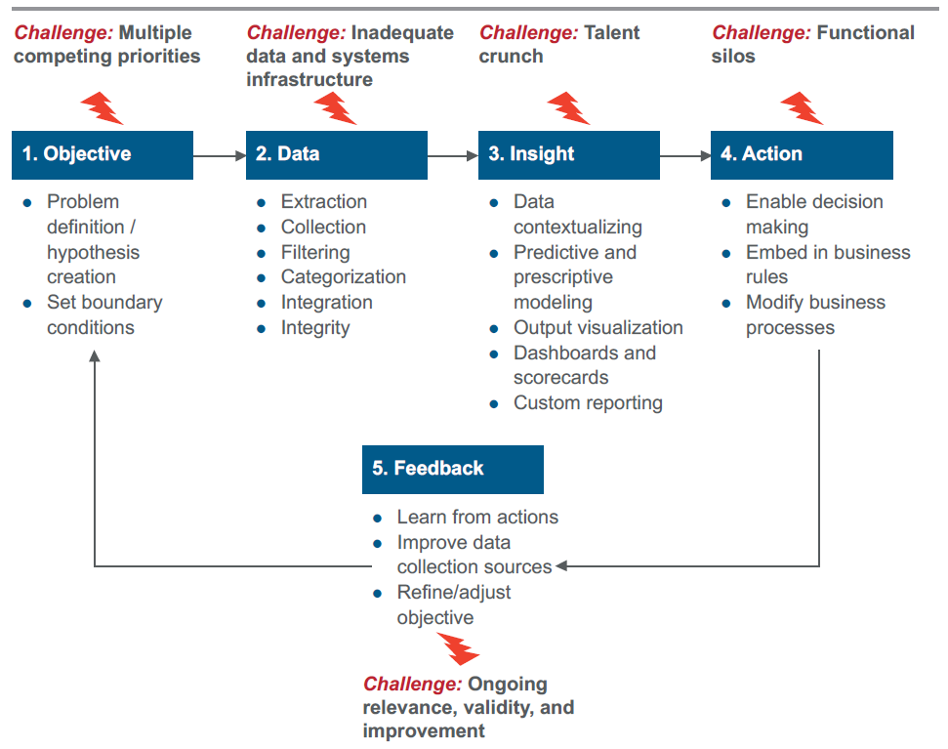
data-insight-action loop

Slide 12


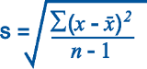






Analytics Lifecycle
Analytics consumes a different kind of data than query and reporting
Manage all models in a central location and provides ongoing champion/challenger modeling tournament
PREPARE
INVENTORY
Large data can quickly overwhelm visualization efforts
Discovery & Development of Analytics
Deployment & Execution of Analytics
EXECUTE
Scoring is where the process usually bottlenecks
EXPLORE
ASK
Modeling best practices involves:
Using all the data
Running tournaments of competing models
Using advance algorithms
MODEL
MONITOR
Models are predictive assets that need to be monitored
DATA
Streaming

Slide 13
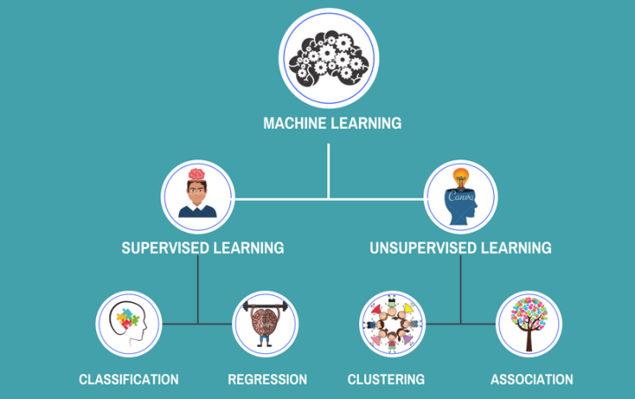
Machine Learning

Slide 14

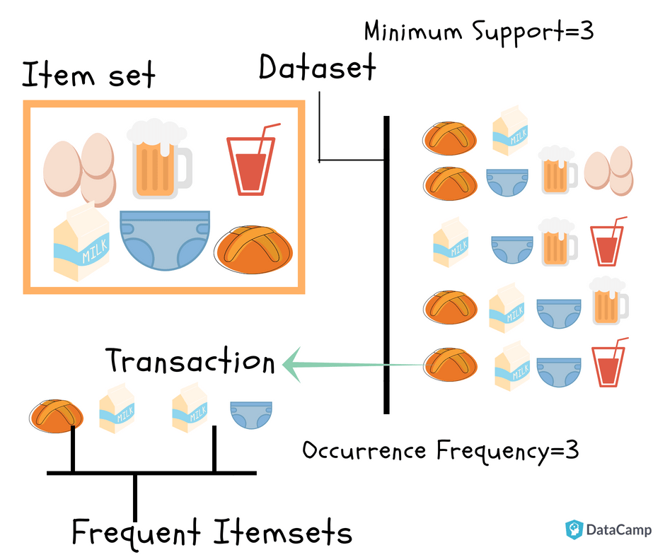
Market Basket Analysis
unsupervised learning
Mengidentifikasi produk apa yang dibeli bersamaan oleh pelanggan → berada dalam satu keranjang belanja/struk pembelian
Berguna untuk rekomendasi produk bagi pelanggan
Berguna untuk product bundling

Slide 15
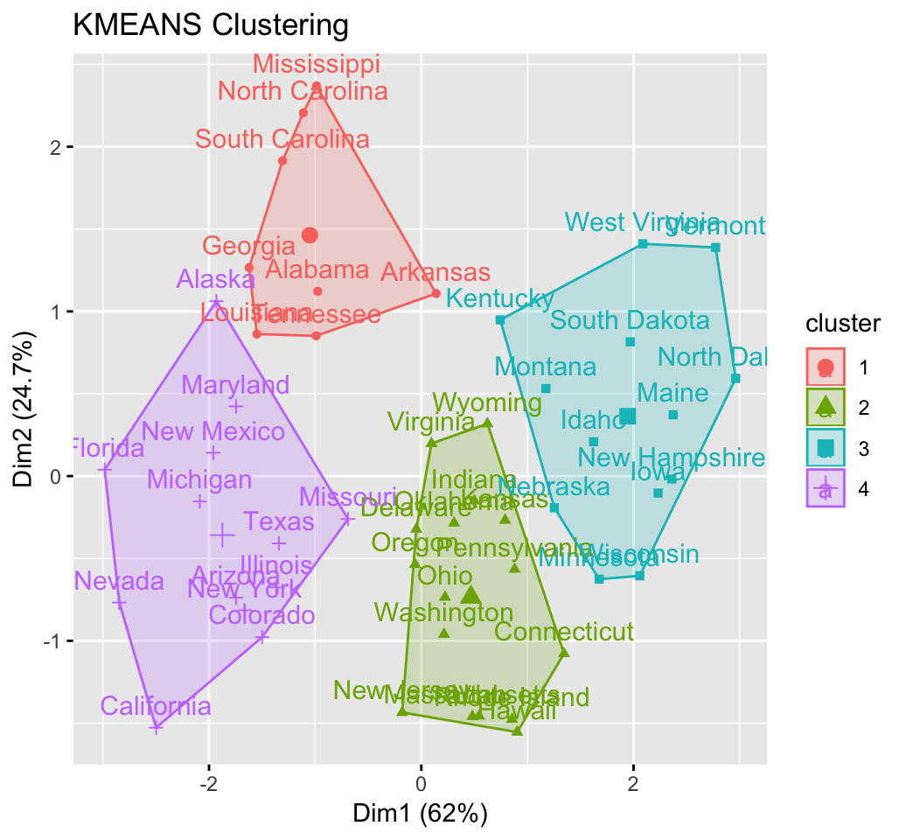
Clustering - Segmentation
unsupervised learning
Mengidentifikasi keberadaan segmen-segmen pelanggan
Banyak digunakan dalam customer insight
Berguna dalam memberikan treatment yang tepat agar pelanggan loyal
Berguna dalam menawarkan produk yang tepat (upsell/cross-sell)
Algoritma: complete linkage, k-means, t-SNE

Slide 16
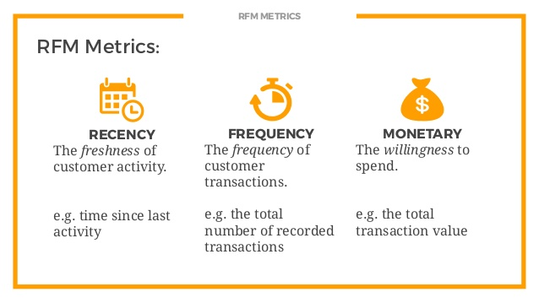
Customer Life Time Value
unsupervised learning

Slide 17
Teknik-Teknik Supervised Learning untuk Pemodelan Prediktif
Untuk respon numerik
Untuk respon kelas/kategorik
Contoh kasus:
Memprediksi harga
Memprediksi nilai tukar
Memprediksi penjualan
Teknik umum:
Linear Regression
Regression Tree
Support Vector Regression
Time Series Model (ARIMA, ARCH-GARCH, dsb)
dll
Contoh kasus:
Memprediksi status kolektabilitas (bad/good)
Memprediksi kemauan pelanggan menggunakan produk (Yes/No)
Teknik umum:
Logistic Regression
Classification Tree / Decision Tree
Random Forest
Support Vector Machine
Naïve Bayesian Classifier
dll

Slide 18
K-Means
Tentukan secara acak c₁, …, c_{k}
Hitung jarak dari setiap x_{i} ke c_{j}
Masukkan amatan ke-i ke dalam kelompok ke-j jika d_{ij} adalah yang paling kecil dibandingkan d_{ij’}
Perbarui c₁, …, c_{k} dengan menghitung rata-rata dari semua x_{i} yang menjadi anggota kelompok masing-masing
Kembali ke tahap 2 sampai konvergen

Slide 19
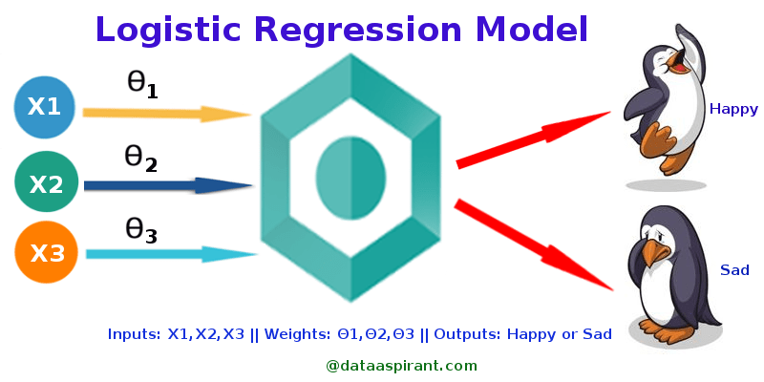
Regresi Logistik

Slide 20
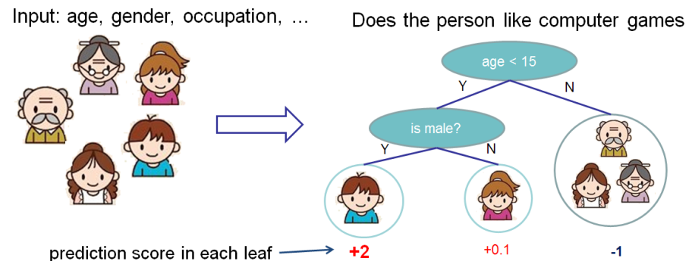
Classification Tree / Decision Tree

Slide 21
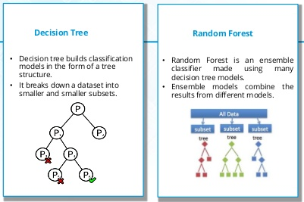
Tree vs Forest

Slide 22
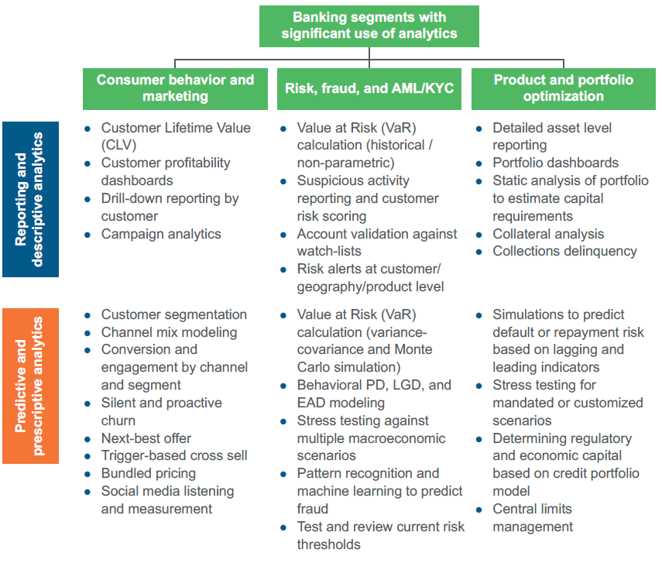
Types of Analytics in Banking
KYC stands for 'Know Your Customer' and AML stands for 'Anti-Money Laundering'.

Slide 23
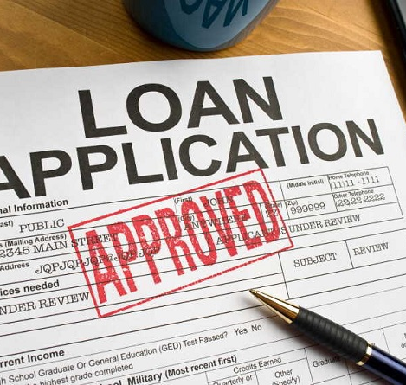
Credit Scoring → Loan Approval
Bank perlu memiliki mekanisme menyaring aplikasi pinjaman yang masuk.
Setiap aplikan akan dinilai resiko dan kelayakan.
Model credit scoring digunakan untuk memberikan skor kepada setiap aplikan, berdasarkan skor tersebut dibuat keputusan apakah “approved” atau “rejected”
Teknik yang paling banyak digunakan di perbankan Indonesia: Regresi Logistik.

Slide 24
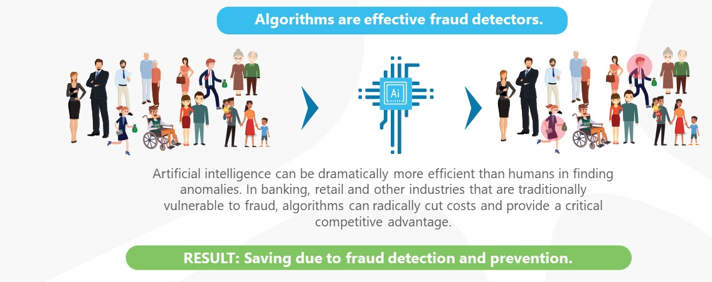
Fraud Detection

Slide 25
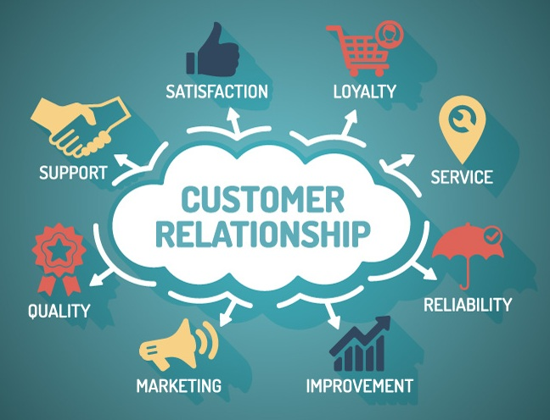
Customer Relationship Management
Pemahaman terhadap nasabah dan perilakunya penting untuk menjaga mereka tetap menjadi nasabah.
Database transaksi yang dimiliki bank memiliki informasi yang kaya mengenai perilaku tersebut.
Bank dapat memanfaatkan data tersebut untuk mengenali perilaku serta memprediksi keberhasilan tawaran-tawaran produk/jasa.
Teknik yang paling banyak digunakan: clustering/kmeans, classification tree, recommendation engine

Slide 26

Product/Service Campaign
Bank sering memberikan penawaran promo-promo bagi nasabahnya:
Cash back
Discount di berbagai merchant
Produk bancasurance
Penggunaan layanan internet/SMS-banking
dsb
Direct campaign menggunakan blast SMS
Perlu upaya menyeleksi pelanggan mana yang berpotensi, untuk menghemat biaya campaign
Teknik yang paling banyak digunakan: random forest, boosting, naïve bayes classifier

Slide 27
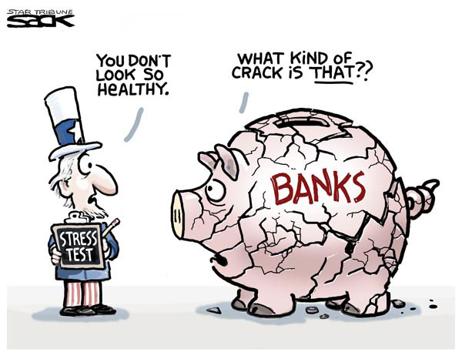
Stress Testing
Menilai tingkat kesehatan bank dalam menghadapi kondisi ekonomi makro dan mikro
Simulasi dan scenario analysis kemampuan bank jika terjadi situasi yang kurang menguntungkan
Teknik yang digunakan: regresi linear, time series modeling

Slide 28
Accuracy / Correct Classification Rate
Menilai Kebaikan Model Prediksi
Predicted Class
0
1
True
Negative
False
Positive
Actual
Negative (N₂)
0
Actual Class
False
Negative
True
Positive
Actual
Positive (N₁)
1
Predicted
Negative
Predicted
Positive
Accuracy = (True Positive + True Negative) / N
Notes:
Ingat bahwa dengan model yang kita peroleh, kita dapat memasukkan data nilai-nilai variabel penjelas yang kita miliki untuk memperoleh dugaan peluang masing-masing individu. Dengan prediksi peluang tersebut, kita dapat mengelompokkan apakah dia diprediksi YES (bernilai 1) atau NO (bernilai 0). Selanjutnya bisa kita bandingkan dengan nilai yang sebenarnya (aktual)
Teknik sederhana yang dapat dilakukan untuk menentukan tingkat kebaikan pendugaan/prediksi dari model yang kita miliki adalah menggunakan tabel klasifikasi. Tabel ini merupakan tabel frekuensi dua arah antara nilai kategori aktual data dengan kategori prediksinya. Pada gambar tabel di slide, tentu kita menginginkan model yang memiliki proporsi yang benar sangat tinggi.
Jika ada dua model, kita dapat menghitung tingkat ketepatan masing-masing model.
Kembali ke tabel klasifikasi dan perhatikan definisi berikut:
TRUE POSITIVE adalah banyaknya individu dalam kategori YES (1) yang diprediksi dengan tepat.
TRUE NEGATIVE adalah banyaknya individu dalam kategori NO (0) yang diprediksi dengan tepat.
FALSE POSITIVE adalah banyaknya individu dalam kategori NO (0) yang diprediksi dengan salah.
FALSE NEGATIVE adalah banyaknya individu dalam kategori YES (1) yang diprediksi dengan salah.
N₁ adalah banyaknya individu yang memiliki kategori YES (1)
N₂ adalah banyaknya individu yang memiliki kategori NO (0)

Slide 29

Sensitivity vs Precision

Slide 30
Validating the Model
Model yang dihasilkan harus dapat memberikan performan yang baik tidak hanya pada data yang digunakan dalam menyusun model (trainings set, learning set, in-sample), tetapi juga mempunyai kemampuan prediktif yang baik pada gugus data lain (testing set, out-sample)
Scoring an alternate data set

Slide 31
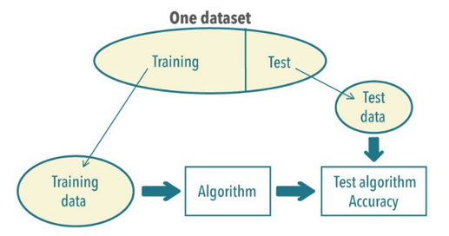
Scoring an Alternate Data Set
Models often deteriorate when scored on a data set that was not used in model development

Slide 32

Kompetensi Terkait Data
#1
Akuisisi Data
(Data Acquisition)
#6
Kontekstualisasi Hasil Analitik (Analytic Contextualizing)
#2
Pengelolaan Data (Data Management)
#5
Komunikasi dan Visualisasi Data (Communication and Visualization)
#3
#4
Eksplorasi Data
(Data Exploratory)
Pemodelan Prediktif (Predictive Modeling)

Slide 33
Terima kasih
kontak saya:
Bagus Sartono
email: bagusco@gmail.com, bagusco@apps.ipb.ac.id
WA: 0852-1523-1823

